Slide 1
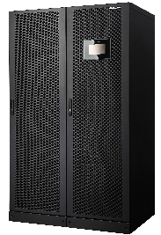
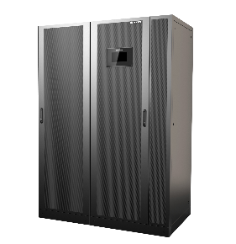
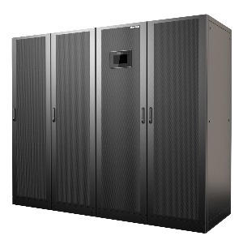
UPS5000-E
(50-800 kVA)
产品简介
UPS5000-E系列(50～800kVA)为华为融合了在数字技术与电力电 子技术的优势推出的新型模块化UPS，基于高性能DSP的全数字控 制与高速通信技术实现业界最优扩展性和可用性。其优异的可用 性、高效率及智能化设计完美匹配了云计算时代数据中心快速灵 活、高效运营的需求。
应用场景
功率模块：50kVA/3U
大型数据中心，IDC机房
容灾备份中心
企业总部数据中心
价值与特性
可靠
UPS功率、旁路、控制模块全冗余设计，无任何单点故障
138～485VAC宽输入电压范围，适应各种恶劣电网
PF（感性/容性）0.5以上不降额，完美匹配各种负载
iPower故障预警功能，电池、电容以及风扇等关键部件失效 预警，防止故障扩大
高效
数据中心最常用负载率高效，在线模式下效率高达96%
低载高效，极低负载率下情况下，智能轮换休眠技术，确保冗 余同时提升UPS效率3%～5%
空间利用高效，单机容量最大可达800kVA，节约占地50%，更多 IT设备空间
简单
模块热插拔设计，功率、旁路、控制模块均支持热拔插，普通 工程师5min完成维护
按需平滑扩容，单机可扩容至800kVA，可有效降低UPS初期投 资，提升UPS运行效率
供配电状态实时监控，UPS供配电系统核心参数自动巡检，免除 人工巡视
UPS5000-E-200/300kVA
UPS5000-E-400/500kVA
UPS5000-E-600kVA
UPS5000-E-800kVA

Slide 2
技术参数
型号 |  | UPS5000-E-200K | UPS5000-E-300K | UPS5000-E-400K | UPS5000-E-500K | UPS5000-E-600K | UPS5000-E-800K
额定容量 (kVA/kW) |  | 50～200 | 50～300 | 50～400 | 50～500 | 50～600 | 50～800
功率模块数目 |  | 1～4 | 1～6 | 1～8 | 1～10 | 1～12 | 1～16
主路 输入 | 输入制式 | 3Ph+N+PE
 | 额定输入电压 | 380/400/415VAC
 | 输入电压范围 | 138～485VAC；305～485VAC不降额，305～138VAC线性降额至40%
 | 输入频率范围 | 40～70Hz
 | 输入电流谐波分量 | THDi＜3% (线性满载)
 | 输入功率因数 | ＞0.99
旁路 输入 | 额定输入电压 | 380/400/415VAC
 | 旁路同步跟踪范围 | 50/60±6Hz
电池 | 电池电压 | 360～528Vdc (30～44节可调，默认40节) 512Vdc（华为SmartLi）
 | 充电能力 | 10%
输出 | 输出制式 | 3Ph+N+PE
 | 电压 | 380/400/415VAC±1%
 | 频率 | 同步状态，跟踪旁路输入(市电模式)，50/60Hz±0.05% (电池模式)
 | 波形失真 | 100%线性负载下THDv＜1%
 | 过载能力 | 110%负载60min后转旁路，125%负载10min后转旁路；150%负载1min后转旁路
系统 | 输出功率因数 | 1
 | 系统效率 | 高达96%
 | 并机能力 | 4台
环境 | 工作温度 | 0～40℃
 | 储存温度 | -40～70℃
 | 相对湿度 | 0%～95% (无冷凝)
 | 工作海拔高度 | 海拔高度不应超出2000m，2000m以上参考IEC62040-3标准降额，最高4000m
 | 噪声 | 66～75dB
其他 | 高×宽×深（mm） | 2000×600×850 |  | 2000×1200×850 |  | 2000×1400 ×850 | 2000×2400 ×850
 | 重量 (kg) | 285～390 | 275～450 | 465～710 | 515～830 | 705～1090 | 1075～ 1540
 | 标准与认证 | 标准：IEC 62040，YD/T 2165; 认证：泰尔，CQC，CE，CB，RoHS，REACH，WEEE 等
 | 通讯接口和协议 | 通讯接口:干接点，RS485，FE；通讯协议：Web，Modbus，SNMP
注: UPS5000无法支持能量回馈性负载，如电梯、医疗行业CT机、半导体行业切割机、及运用能量回馈型变频器的其他电机类负载。
版权所有© 华为技术有限公司 2022。保留一切权利。 未经本公司事先书面同意，不得以任何形式、任何方式复制或传播本文档的任何部分。

